Slide 1
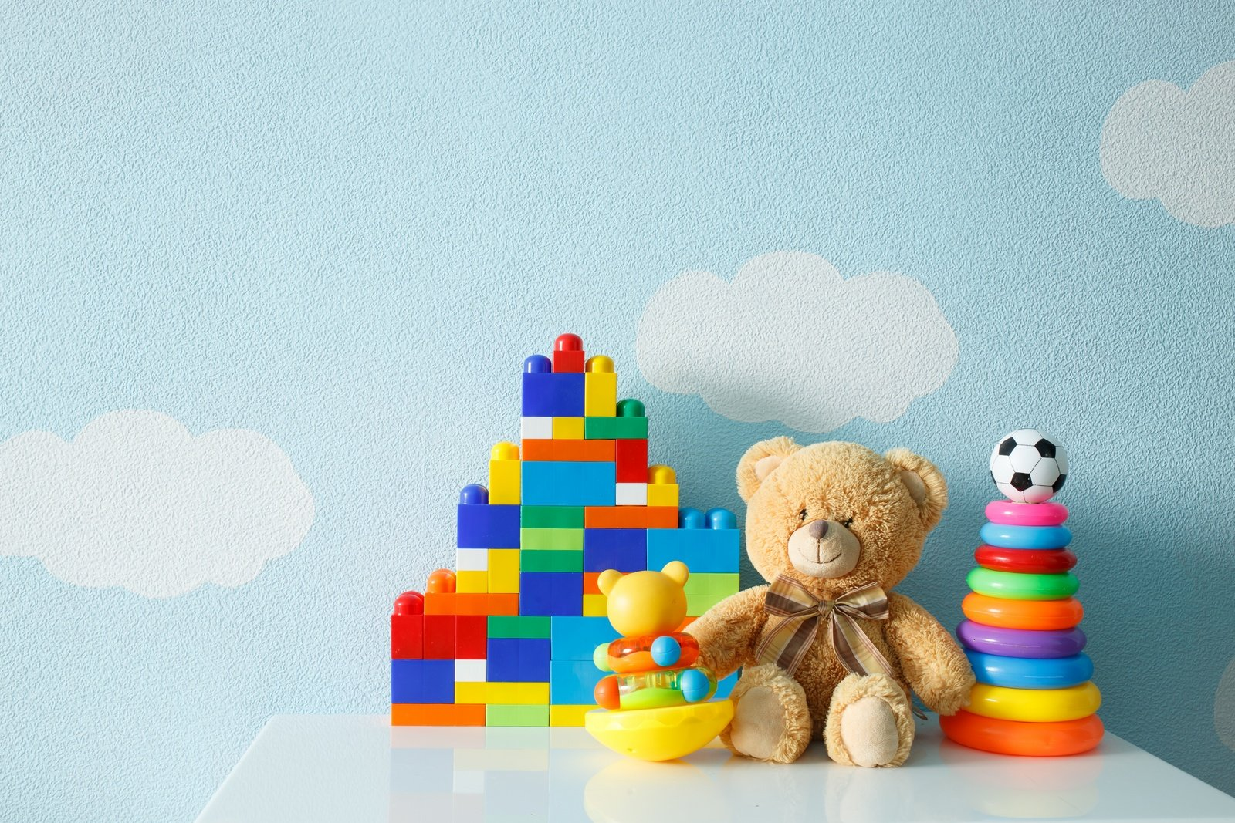
Муниципальное дошкольное образовательное учреждение «Детский сад № 75»
Родительское собрание № 3
«Игры и игрушки в жизни детей раннего возраста»
Подготовила:
воспитатель первой квалификационной категории
Казак Екатерина Геннадьевна

Slide 2
Игра для ребенка- это не только удовольствие и радость, что само по себе очень важно. Это тот мир, в котором он живет, через который постигает жизнь, развивается. С помощью игры можно развивать внимание, память, мышление, воображение- качества, необходимые для дальнейшей жизни. Играя, ребенок приобретает знания, умения, навыки, развивает способности. Если даже уделять ребенку немного внимания, играть с ним, что-то рассказывать, показывать картинки, читать книги, он уже начинает развиваться, взрослеет, становится более зрелым. Такому ребенку все интересно. Разнообразие развивающих игр для детей раннего возраста огромно.

Slide 3
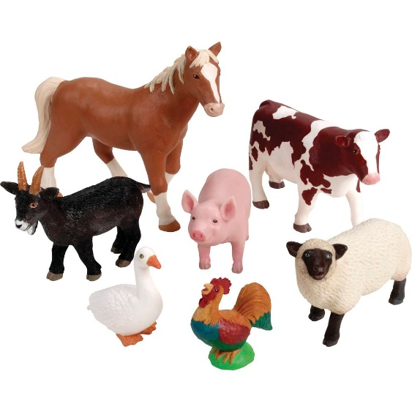
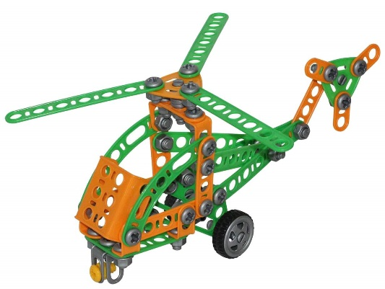
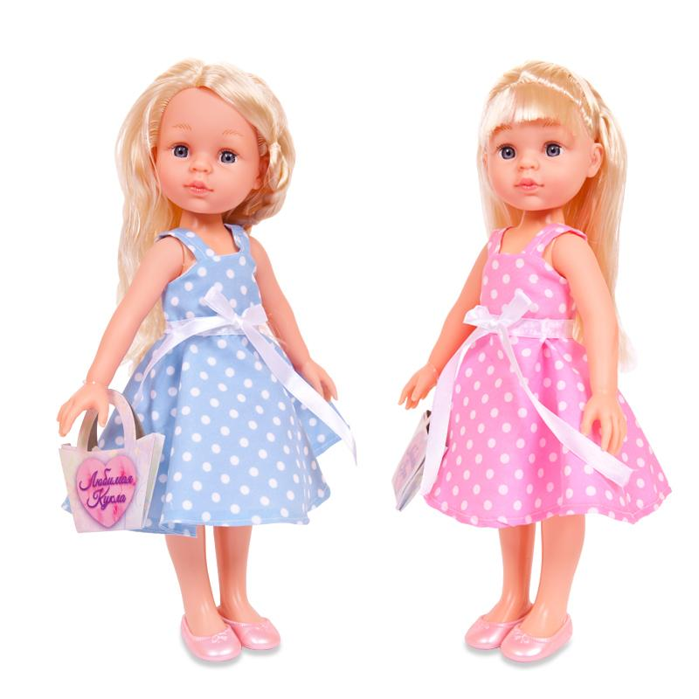
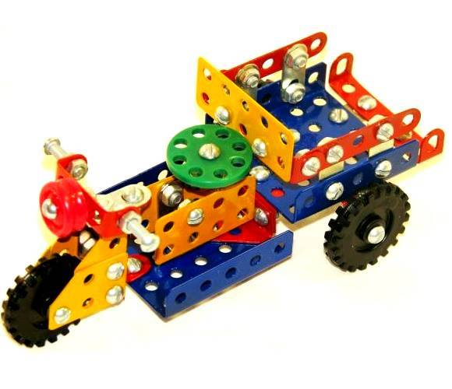
Какие же бывают игрушки?
1. Игрушки, отображающие реальную жизнь
2. Технические игрушки

Slide 4
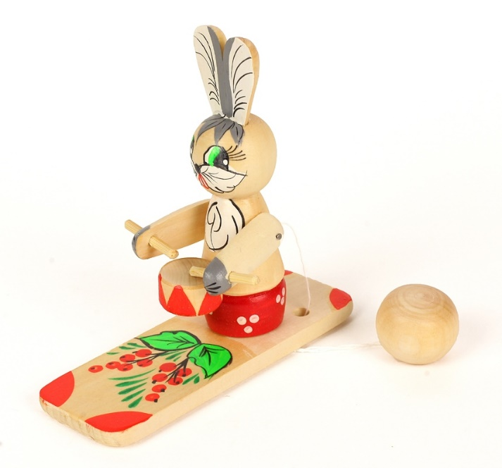
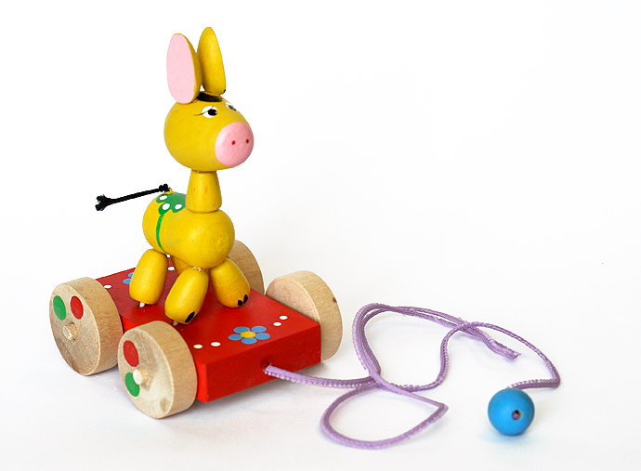
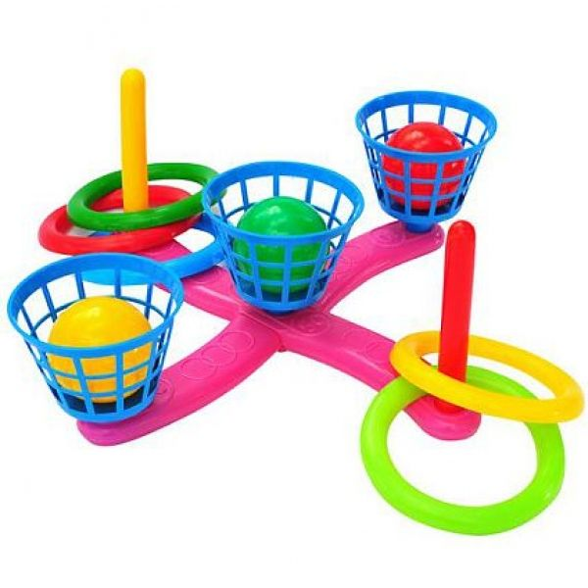
3. Игрушки
- забавы
4. Спортивно- моторные игрушки

Slide 5
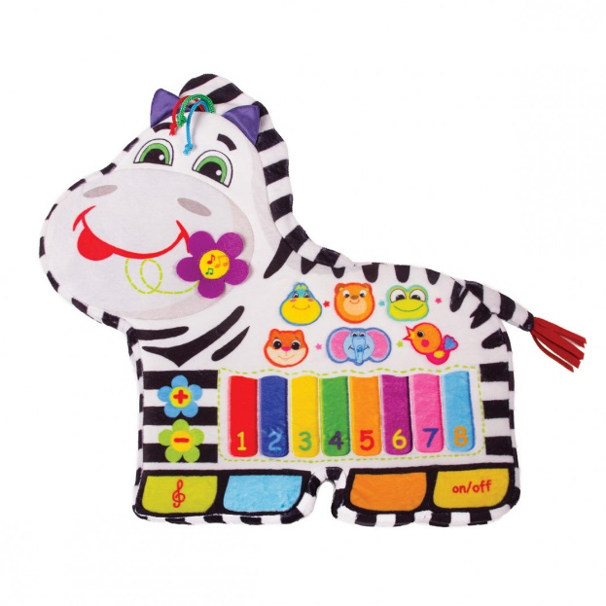
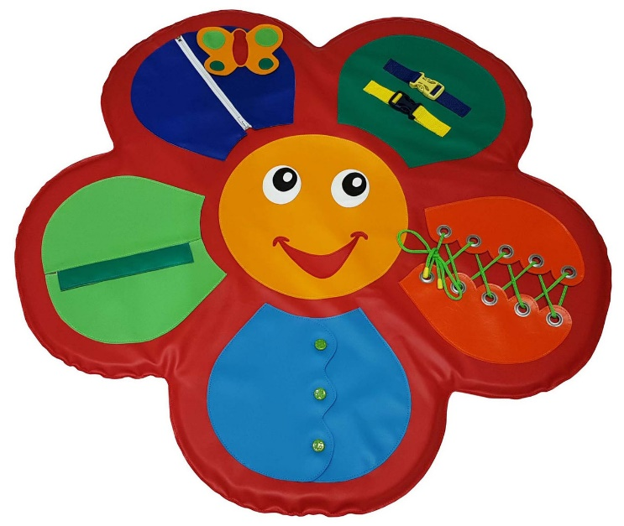
5.Дидактические игрушки
6.Музыкальные игрушки

Slide 6
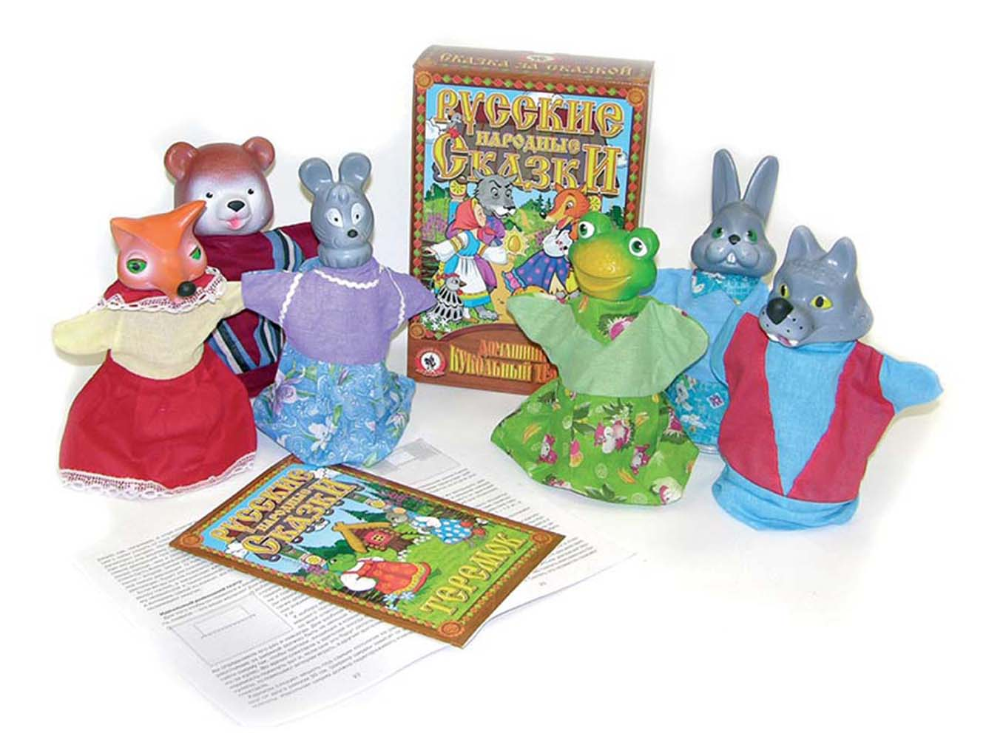
7.Театральные игрушки
8. Игрушки для развития творческой фантазии

Slide 7
Выделим виды детских игр:
Сюжетно-ролевая игра.
В процессе этой игры ребенок примеряет на себя различные социальные роли, ставит себя в социальные ситуации, которые он мог видеть в реальной жизни взрослых. К самым распространенным сюжетно-ролевым играм можно отнести «Магазин», «Больница», «Дочки-матери», «Парикмахерская», «Автобус» и многие другие
Игры со стройматериалом
Дидактические игры.
Очень важные игры для начинающих познавать мир малышей. Эти игры дают представления об окружающих играх, о таких важных понятиях как цвет, величина, форма. Такие игры развивают мышление, память. Это игры типа «Чей это домик», «Найди одного цвета», «Найди пару», «Из чего сделано» и др.
В основе строительно-конструктивной игры лежит деятельность детей, где они отражают окружающую жизнь в разнообразных постройках с помощью различных материалов и игровых действий с ними

Slide 8
Подвижные игры.
Дети очень активны и непоседливы, поэтому подвижные игры так важны для них. В них они могут реализовать свою потребность в движении, усовершенствовать свои двигательные умения и навыки, развить такие физические качества как быстрота, ловкость, сила. Такие игры особенно полезны на открытом воздухе.
Игра-драматизация - это особенная игра, в которой дети разыгрывают знакомые сюжеты, развивают или придумывает новый, какой-то особенный сюжет. В этих играх дети создают свой маленький мир

Slide 9
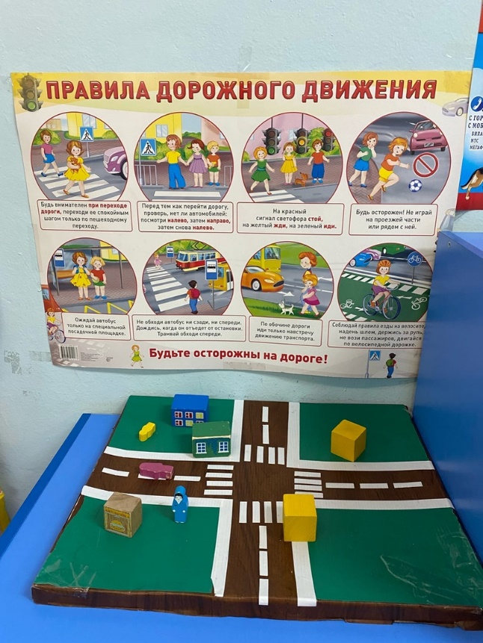
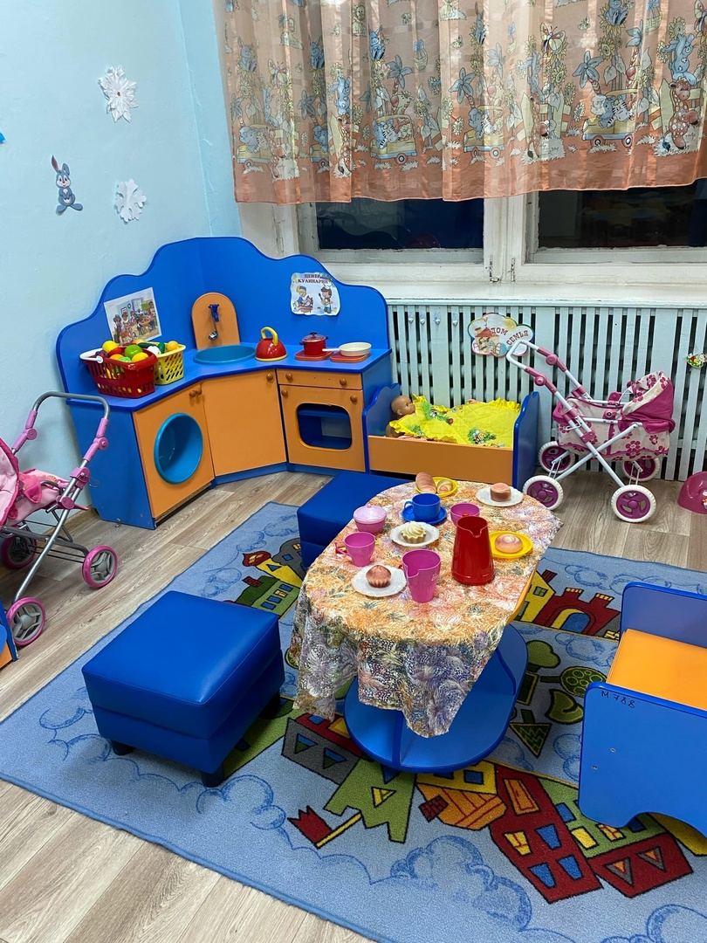
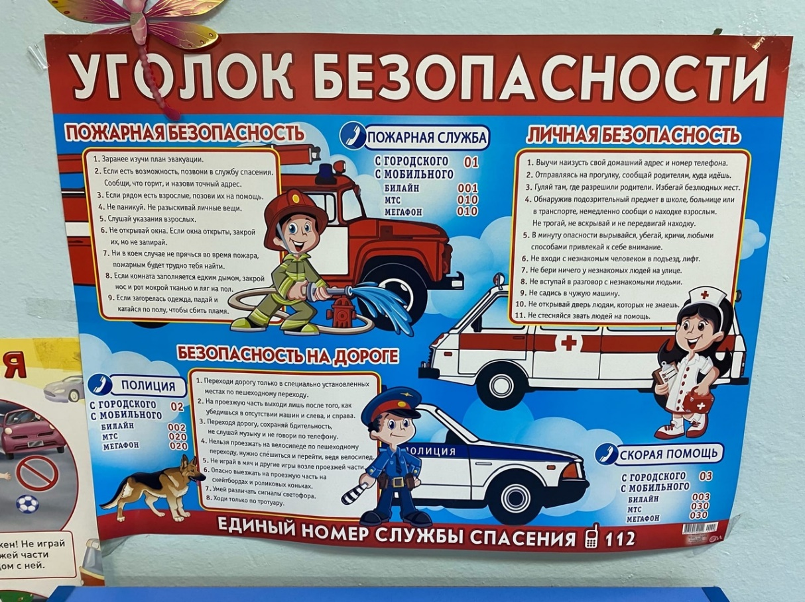
В нашей группе разнообразная игровая среда. Представим вашему вниманию «центры» игровой деятельности детей:
Центр игры включает в себя игры направленные на овладение предметами-орудиями, способствующие развитию ролевых игр:
Центр безопасности

Slide 10
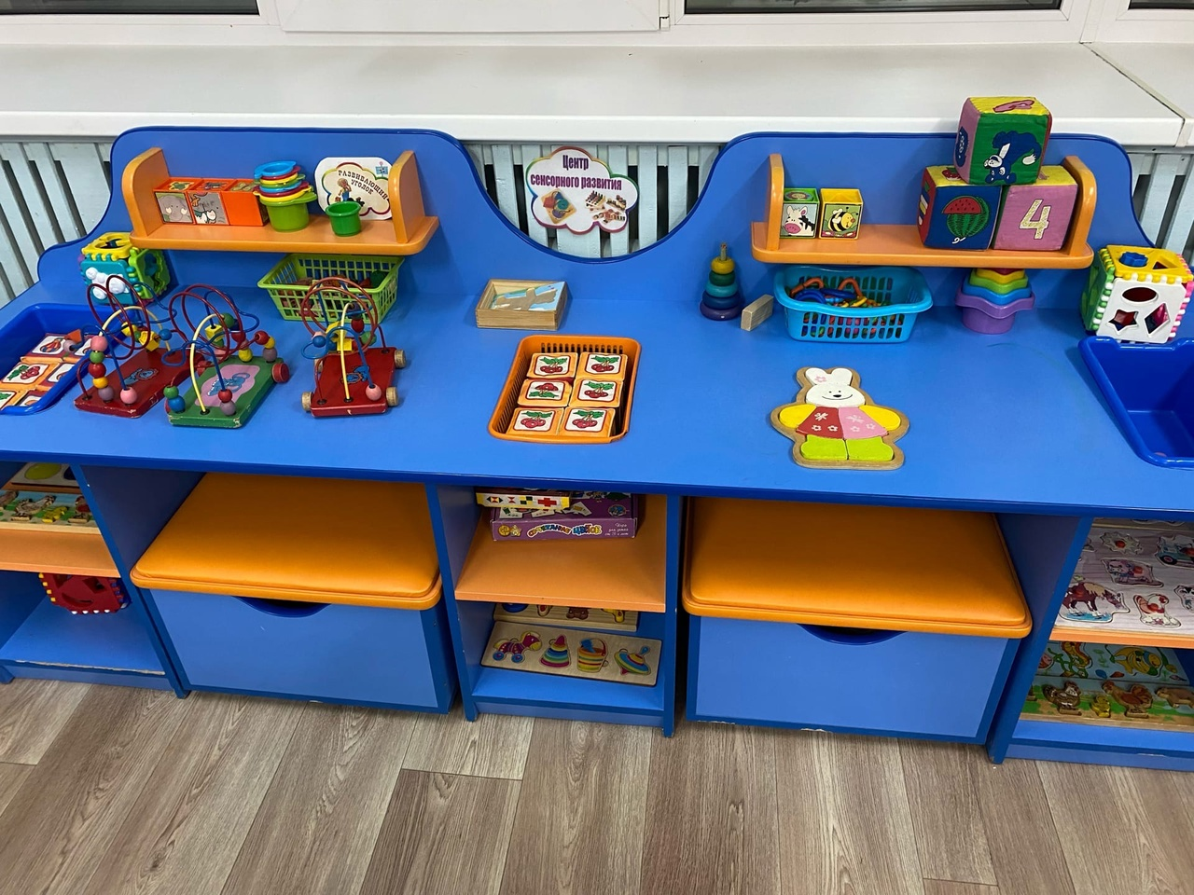
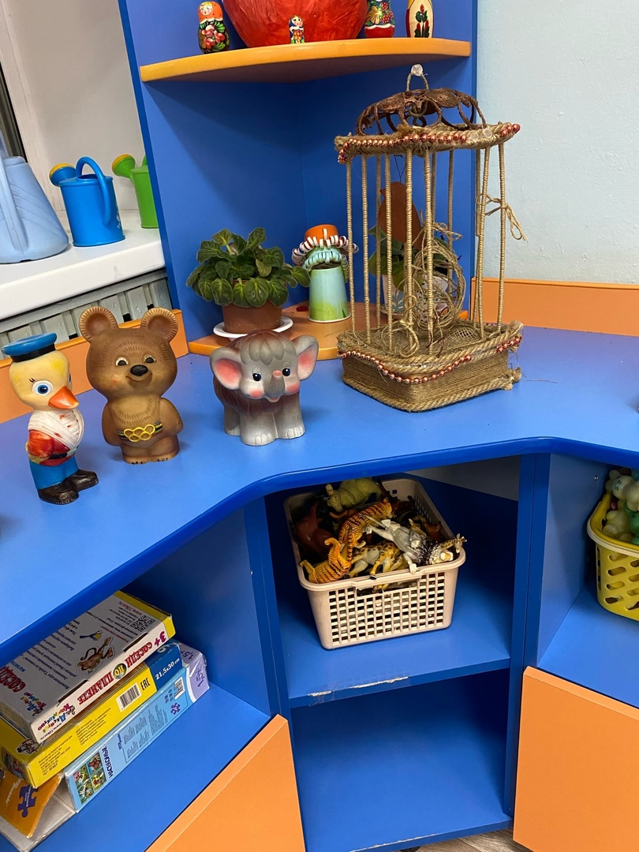
Сенсорный уголок
«Центр познавай-ка»

Slide 11
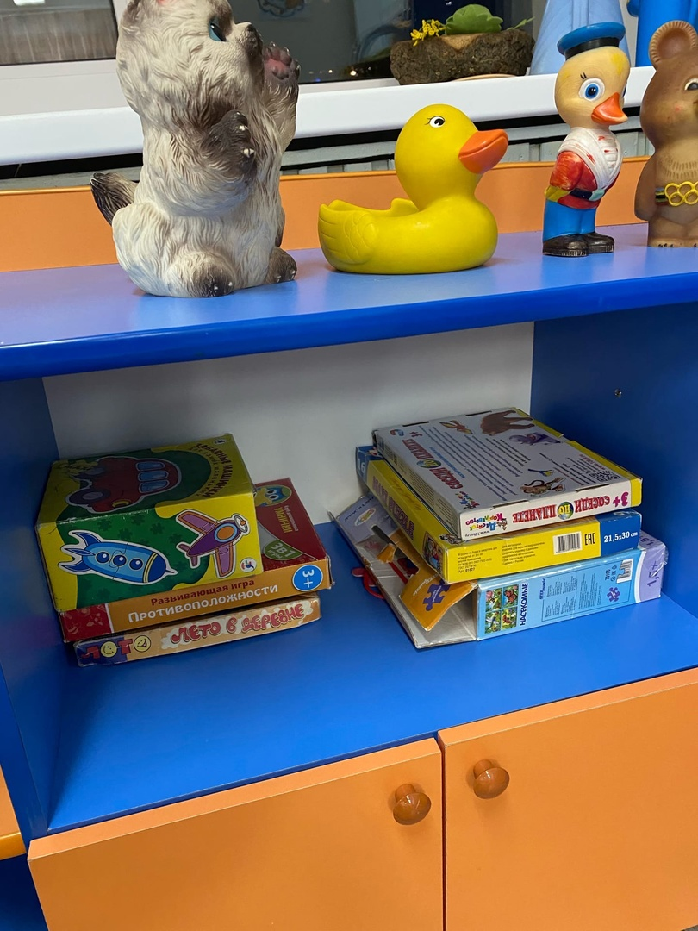
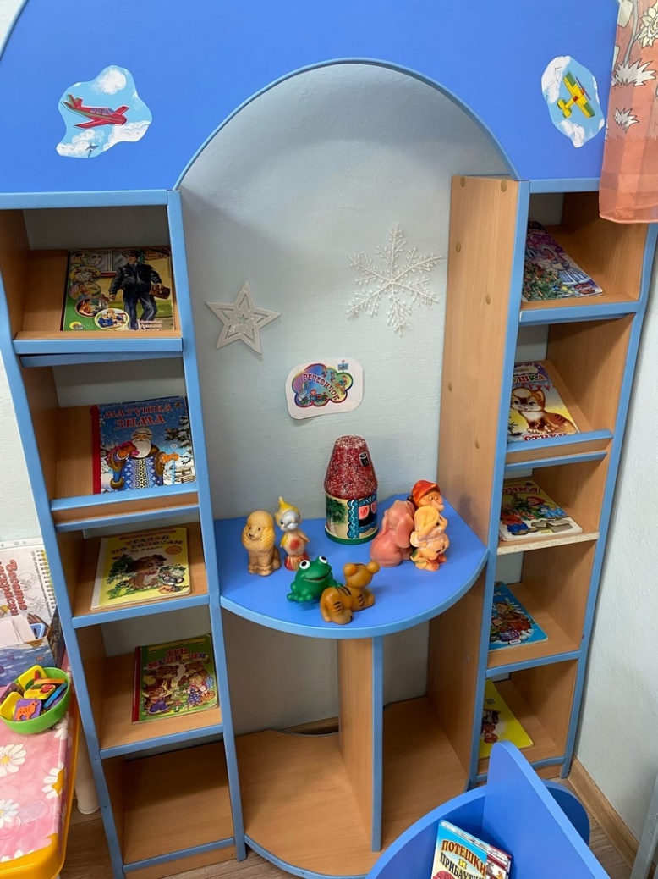
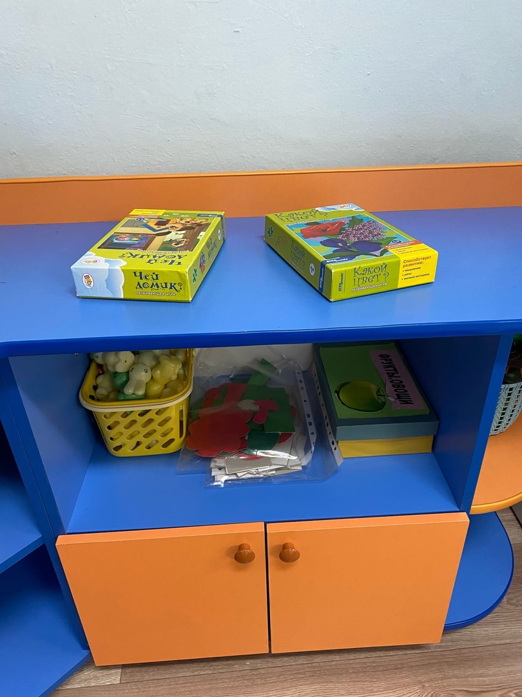
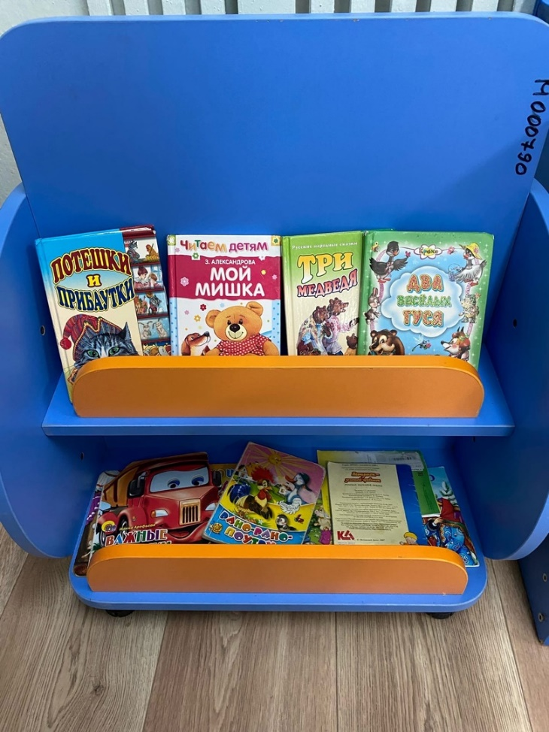
Игры и игровые пособия
Центр «Мир книг»

Slide 12
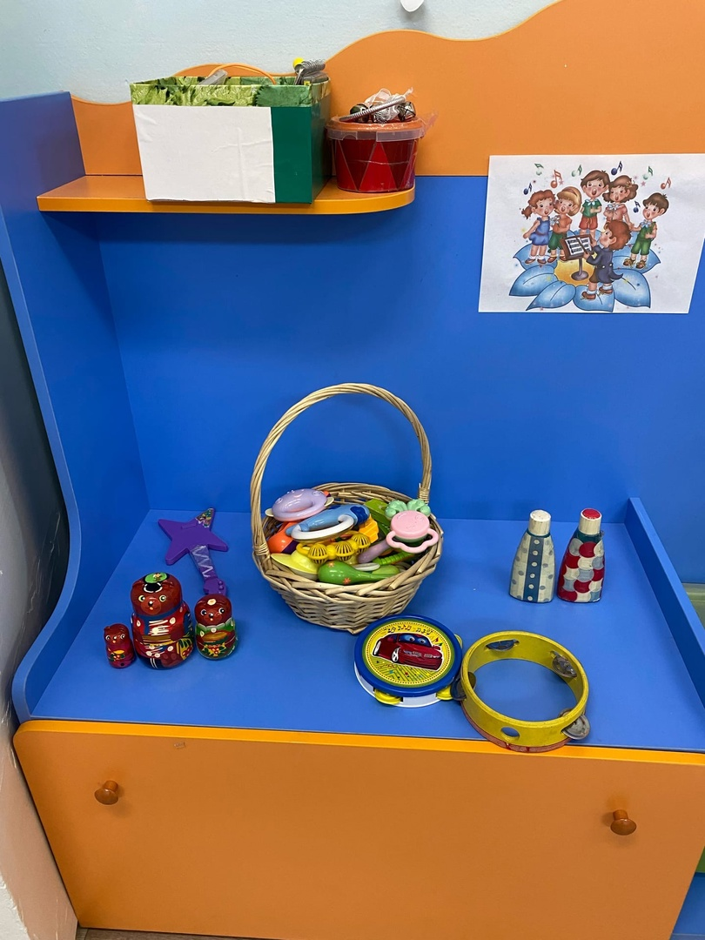
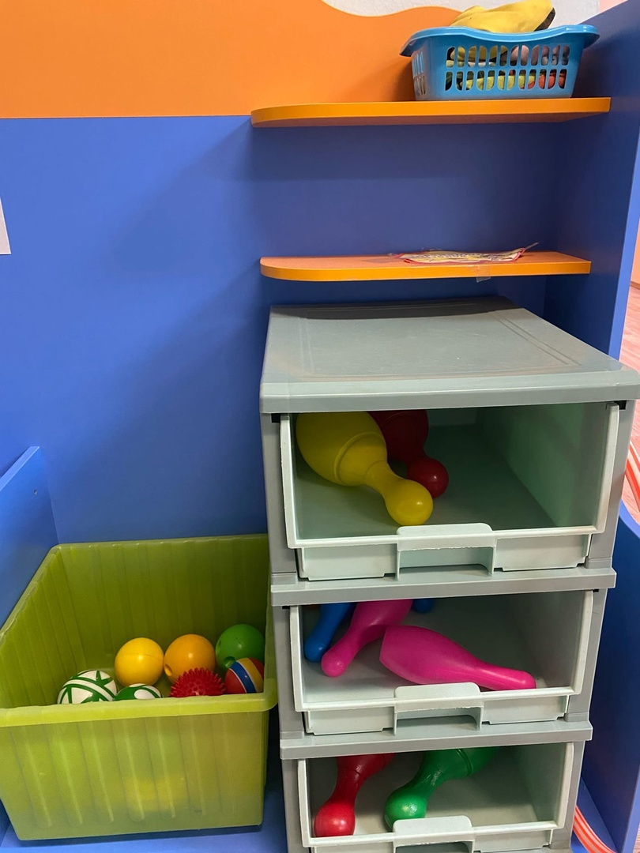
Музыкальный уголок
Спортивный уголок

Slide 13
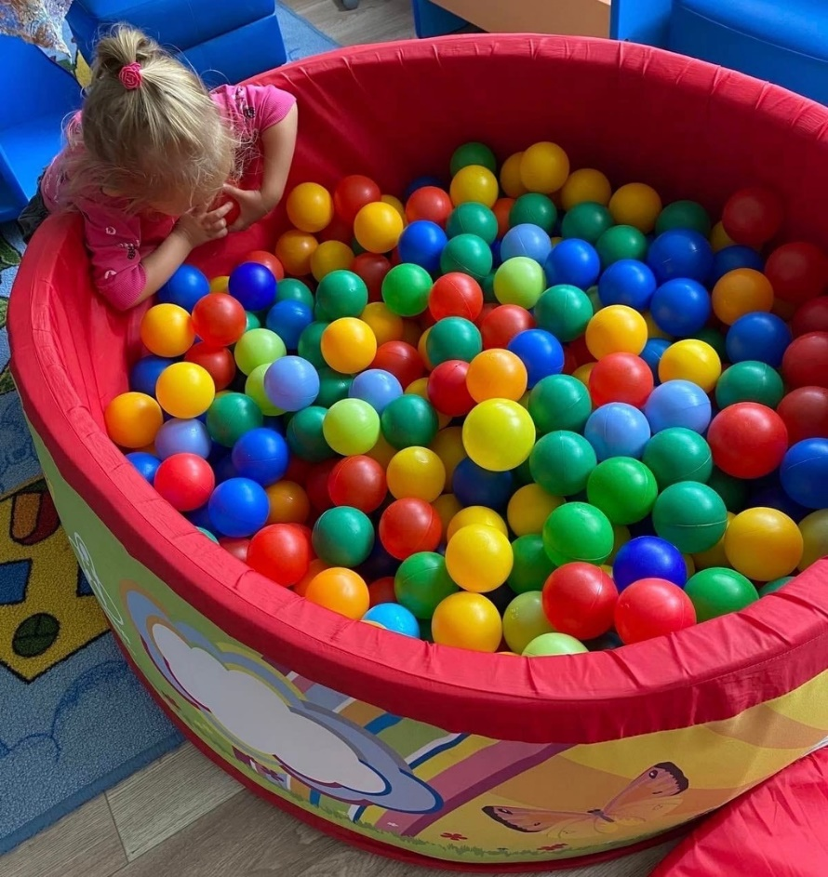
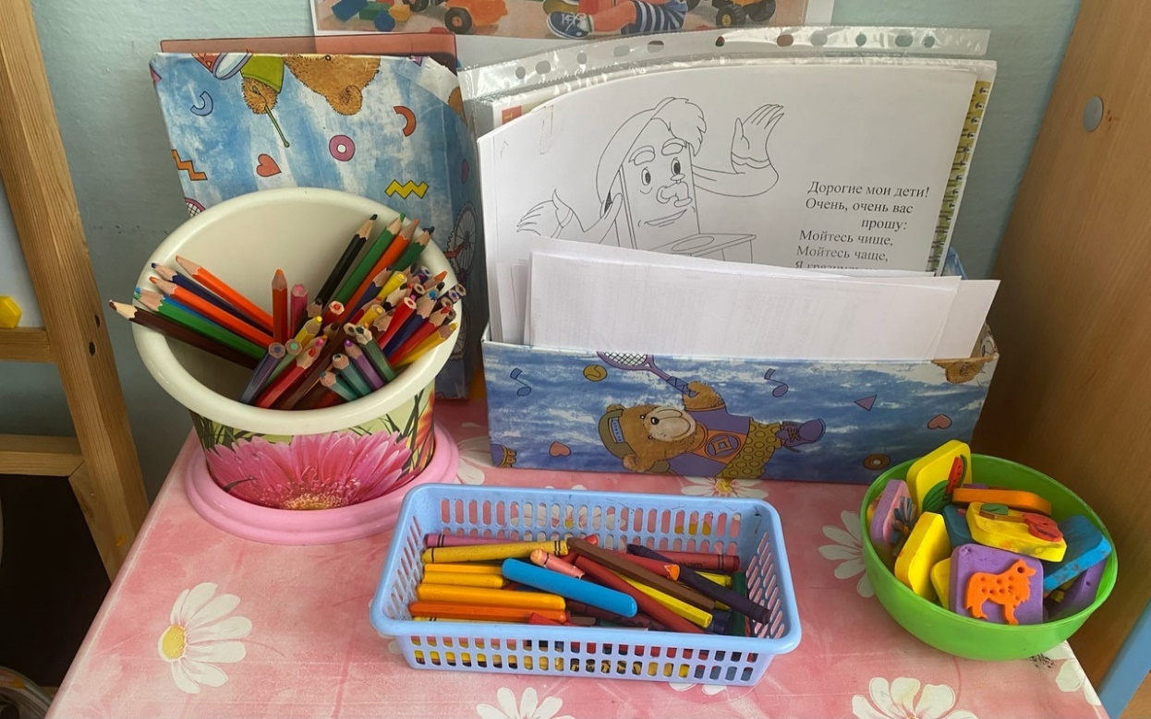
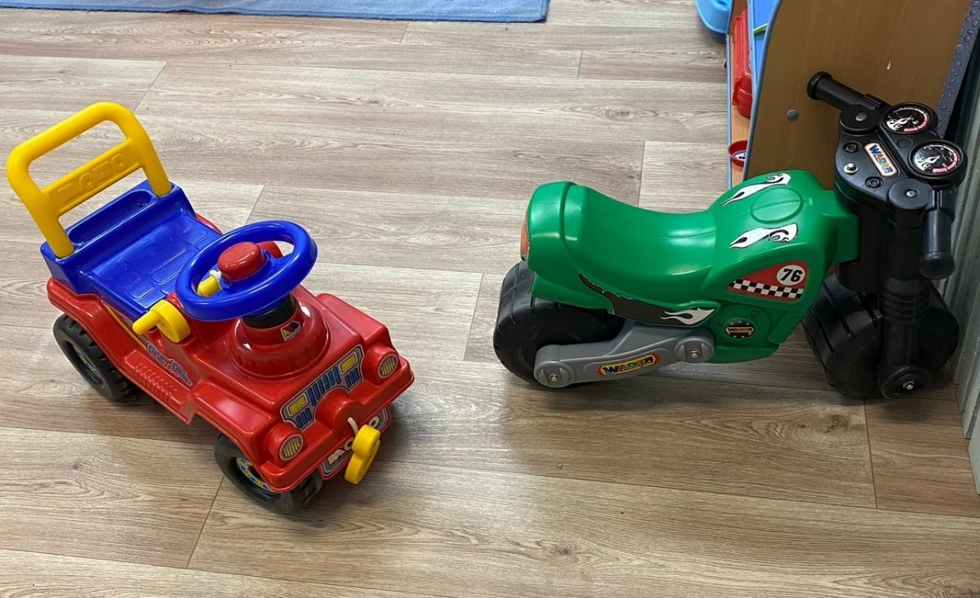
Дополнительные развлечения
Центр «Юный художник»

Slide 14
Создавая уголок дома ,вы не сможете расположить все эти «центры», но можно внести несколько ключевых деталей:
Прежде всего детский стол с гладкой поверхностью, без рисунков , размером примерно 50 на 70 см, а также детский стульчик
Несколько больших пластиковых или картонных емкостей (контейнеров) для игрового материала
Желательно предусмотреть в этом месте коврик, где ребенок сможет расставить игрушечную мебель, возвести постройку из кубиков и др.

Slide 15
Советы и рекомендации для родителей:
Необходимо эмоционально заинтересовать сына/дочь игрой, т.е. обыграть ситуацию так, чтобы малышу захотелось играть, заниматься или что-то делать: играть в прятки с игрушечным медвежонком, убирать игрушки в ящик с помощью «подъемного крана» (маминой руки), соревноваться с машинкой и т.д.,
– Придумывайте игрушкам новые применения! Если малышу не нравится просто катать мячик, можно придумать с ним разные игры: забивать гол в самодельные ворота, кидать в корзину, закатывать под шкаф и потом доставать палкой,
– Хвалите ребенка и поощряйте его игру. Если малыш увлекся игрой и не пристает к маме, это не означает, что его можно оставить без внимания. Оставайтесь рядом, но займитесь своими делами, вставляя время от времени свои замечания/реплики по ходу его игры: «Вот какой грузовик большой, все куколки в нем поместились! Как они обрадовались, что ты их всех вместе катаешь!
– Будьте терпеливы! Не требуйте от ребенка играть в игрушки именно так, как написано в инструкции. Пусть придумывает свои игры.

Slide 16
Одним из важных педагогических условий, способствующих развитию игры маленького ребенка, является подбор игрушек
Игрушка должна соответствовать возрасту малыша (обычно производители пишут рекомендации на упаковке). Не покупайте двухлетнему сложную разбирающуюся игру, он не справится с ней, сломает и расстроится. И в более взрослом возрасте уже не вернется к ней.
Старайтесь выбирать игры и игрушки, сделанные из натуральных материалов.
Проверьте покупку на прочность. Если она плохо склеена, тонкая и ломкая, ребенок очень быстро ее сломает и расстроится
Поощряйте увлечения ребенка. Если ему нравятся динозавры, покупайте! Очень хорошо, если ребенок чем-то серьезно увлекается
Дома у мальчиков и девочек должны быть разнообразные игрушки. У мальчиков – не только самолетики, но и нежные мишки, и развивающие конструкторы, и кукольный театр. У девочек – не только куклы, но и машинки.
Игрушка должна быть многофункциональной. У машинки должны открываться двери, сниматься кузов, крутиться руль, чтобы с ней интересно было возиться, а не просто ее катать. Куклу нужно наряжать, хорошо, когда у нее гнутся ручки и ножки, на волосах можно делать прически.

